Slide 1
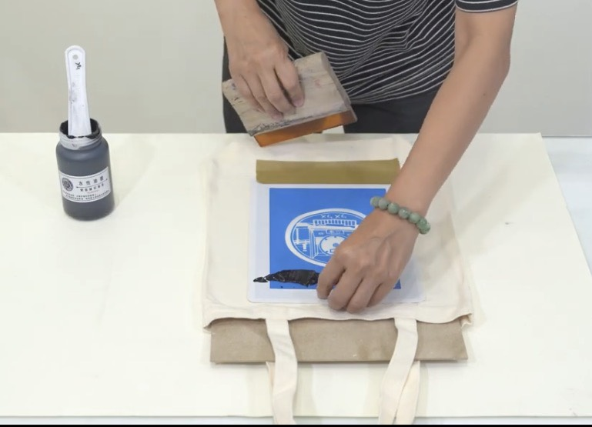

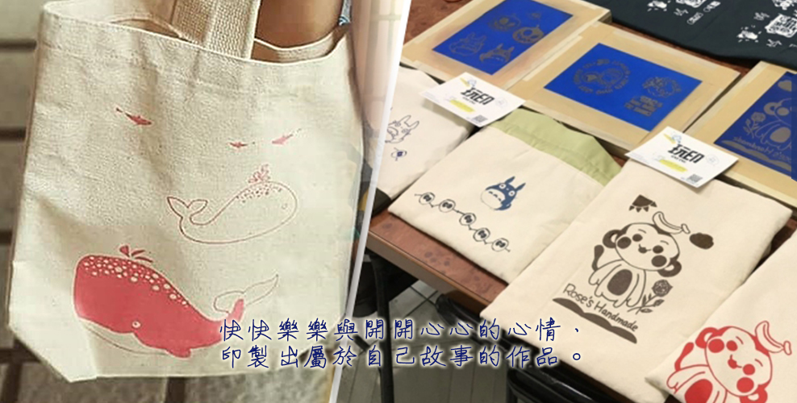
國立高雄師範大學成人教育研究中心辦理115年第1期課程
版畫初階
一張版畫，一份心意，一份感動 !
電話：07-7172930轉1751高師大成教中心
資格：不分身分別，開放新生報名，不需經驗可參加。
授課教師 : 董純妤老師
上課時間 | 115.03.19起至115.05.21每週四(共10週)9:30~12：00
費用 | 一學期每人4200元（不分身分別）
上課地點 | 國立高雄師範綜合大樓（和平校區）
教師資歷 | 高師大通識教育中心兼任講師 高師大美術學系碩士 臺灣版印研究室執行長、國立恆春高中教師美感教育外聘講師、112全國美展版畫類金牌、第28屆大墩美展版畫類首獎暨大墩獎、第29屆大墩美展版畫類首獎、第24屆磺溪美展版畫類首獎暨磺溪獎、第25屆磺溪美展版畫類首獎、2024高雄獎入選
課程對象 課程概述 | 課程規劃：透過絹印實作，讓學員了解新媒材預塗式絹印和傳統絹印的差異性。新媒材預塗式絹印不僅快速精簡，更能發揮創意，提升學員對生活創作應用的創造力和審美觀。
教材 | 本課程所需基本教材，每人自費 1200元（開學後交給班長）。
課程內容:
第一週：版材介紹 絹印教學示範
第二週：設計圖稿、曝光、洗板、烘板完成。
第三週：環保棉袋絹印油墨
第四週：環保棉袋絹印油墨
第五週：發泡技法示範教學/設計/實作
第六週：發泡技法應用/明信片/棉袋
第七週：發泡技法應用/明信片/棉袋
第八週：燙金技法示範教學/實作
第九週：燙金技法實作/明信片/衣服
第十週：作品鑑賞與討論

